Slide 1
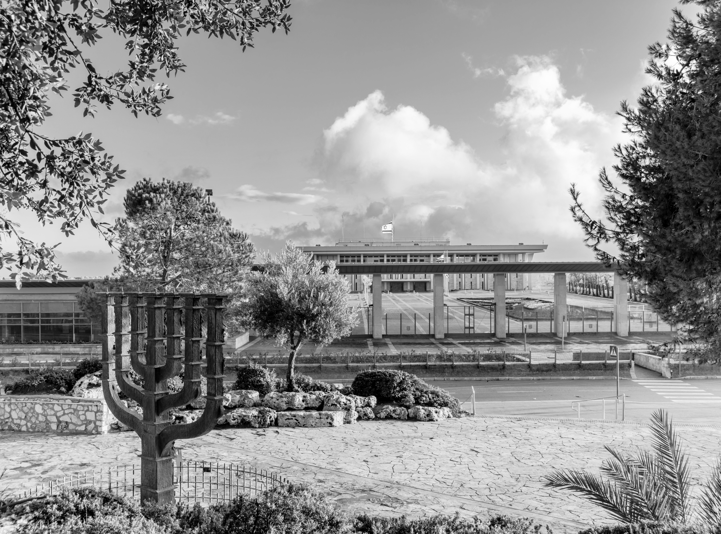

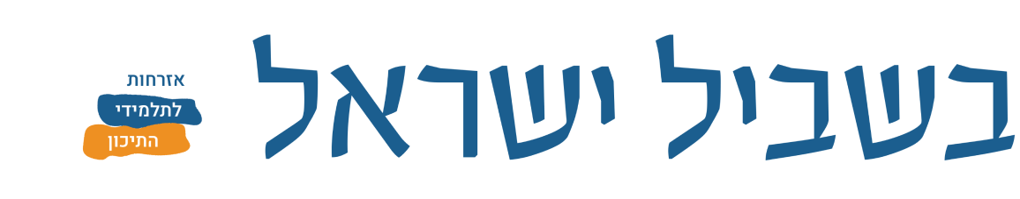
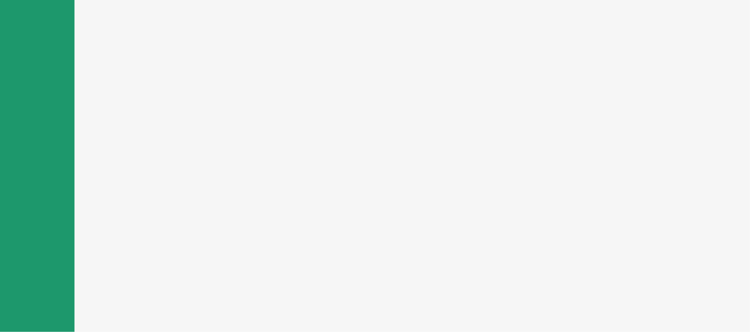

מבוא - הפרדת הרשויות
אזרחות - ממיר בגרות

Slide 2
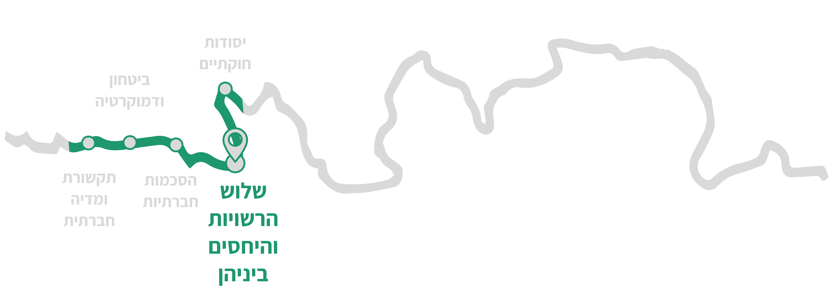
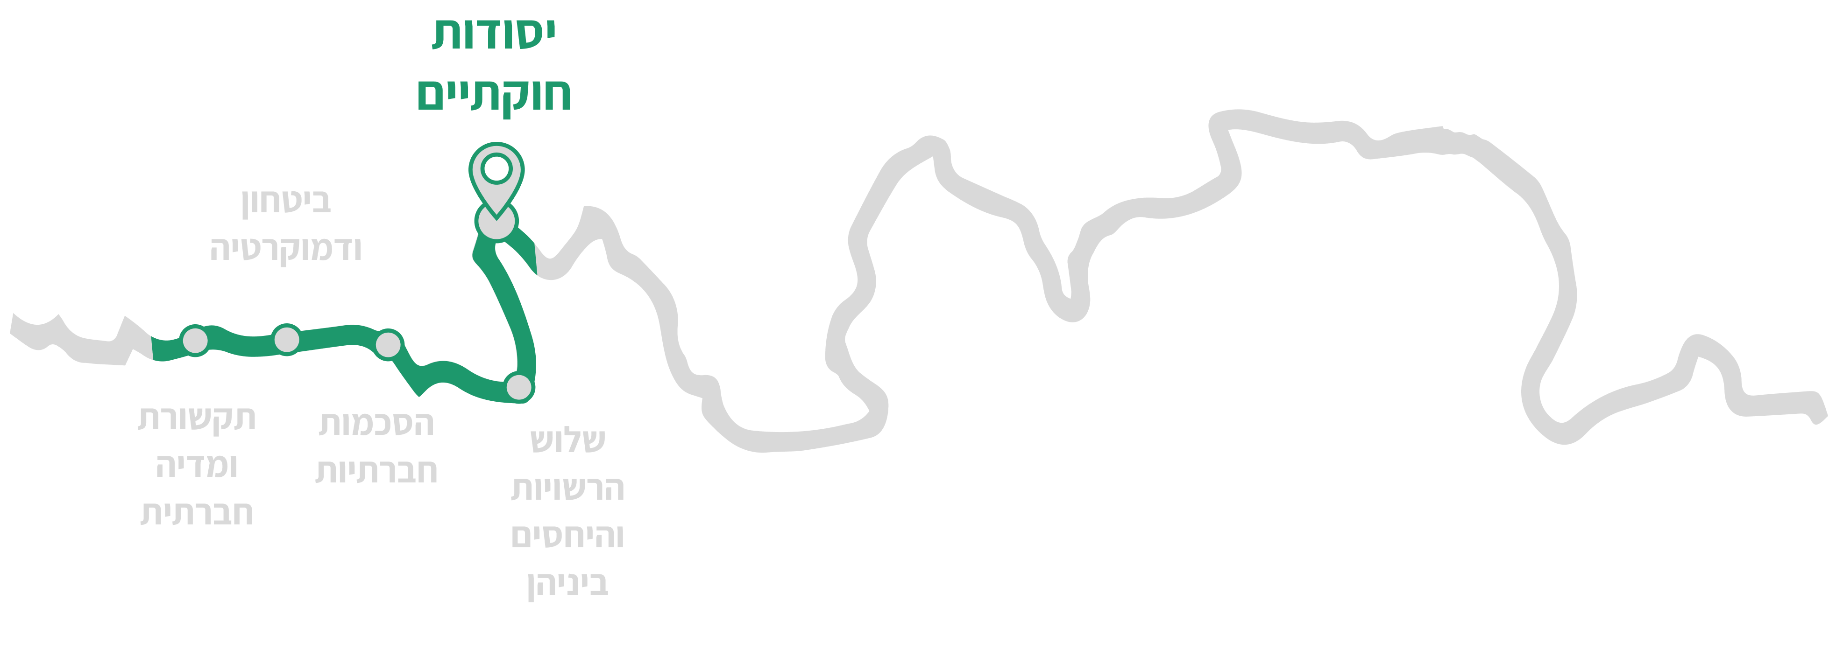
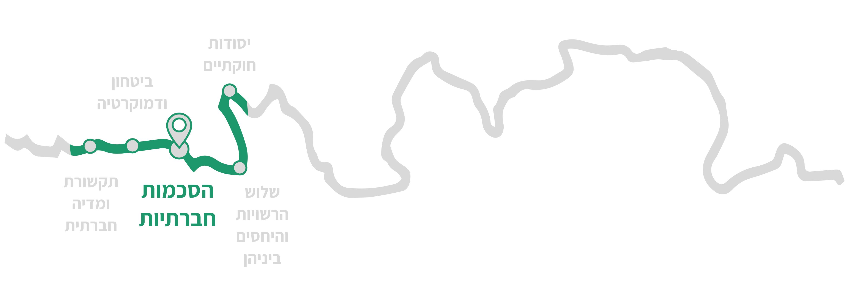
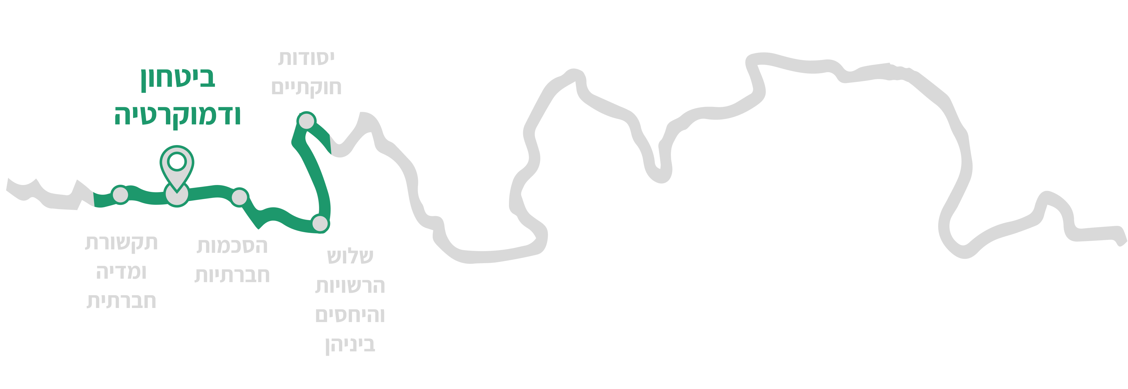
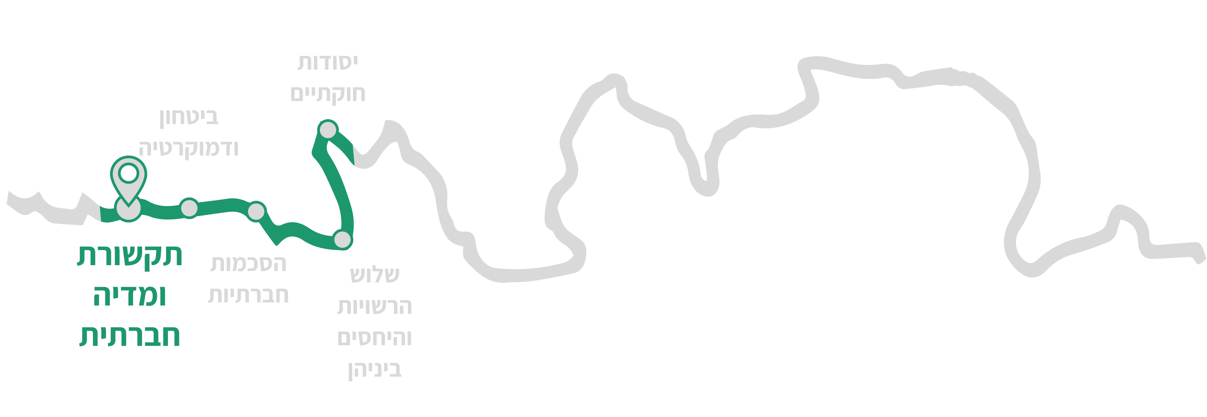
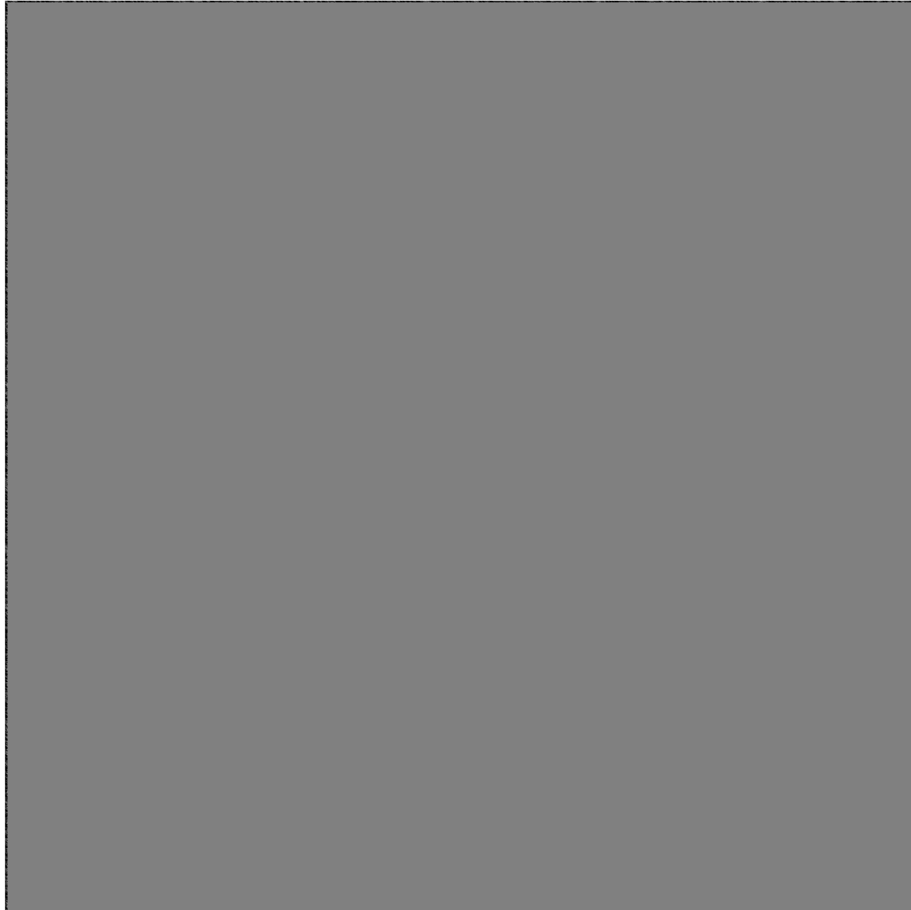


שיעור פרונטלי
הרשות המבצעת
שיעור מקוון
הרשות המבצעת
שיעור פרונטלי
הרשות המחוקקת
שיעור מקוון
הרשות המחוקקת
שיעור פרונטלי
מבוא
שיעור פרונטלי
סיכום שלושת הרשויות
שיעור פרונטלי
מהפכה חוקתית
שיעור פרונטלי
הרשות השופטת
שיעור מקוון
הרשות השופטת
שיעור פרונטלי
היועץ המשפטי לממשלה

Slide 3
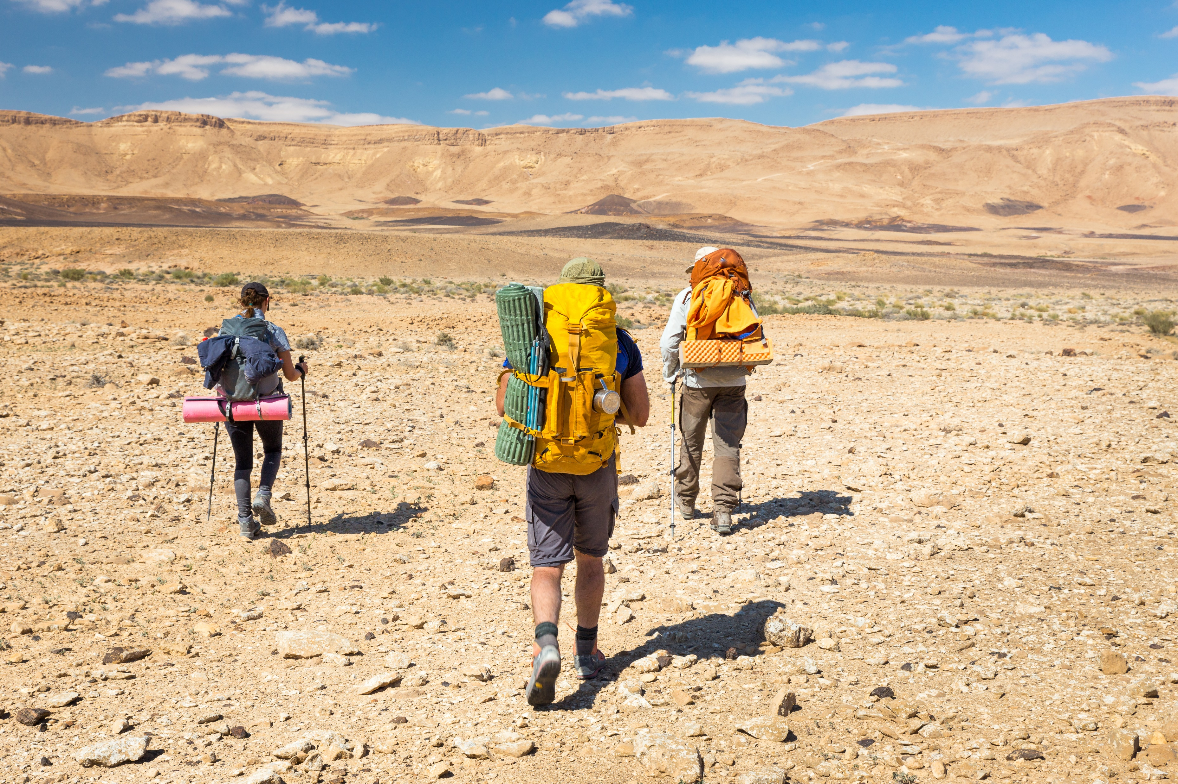
מה
נלמד?

Slide 4
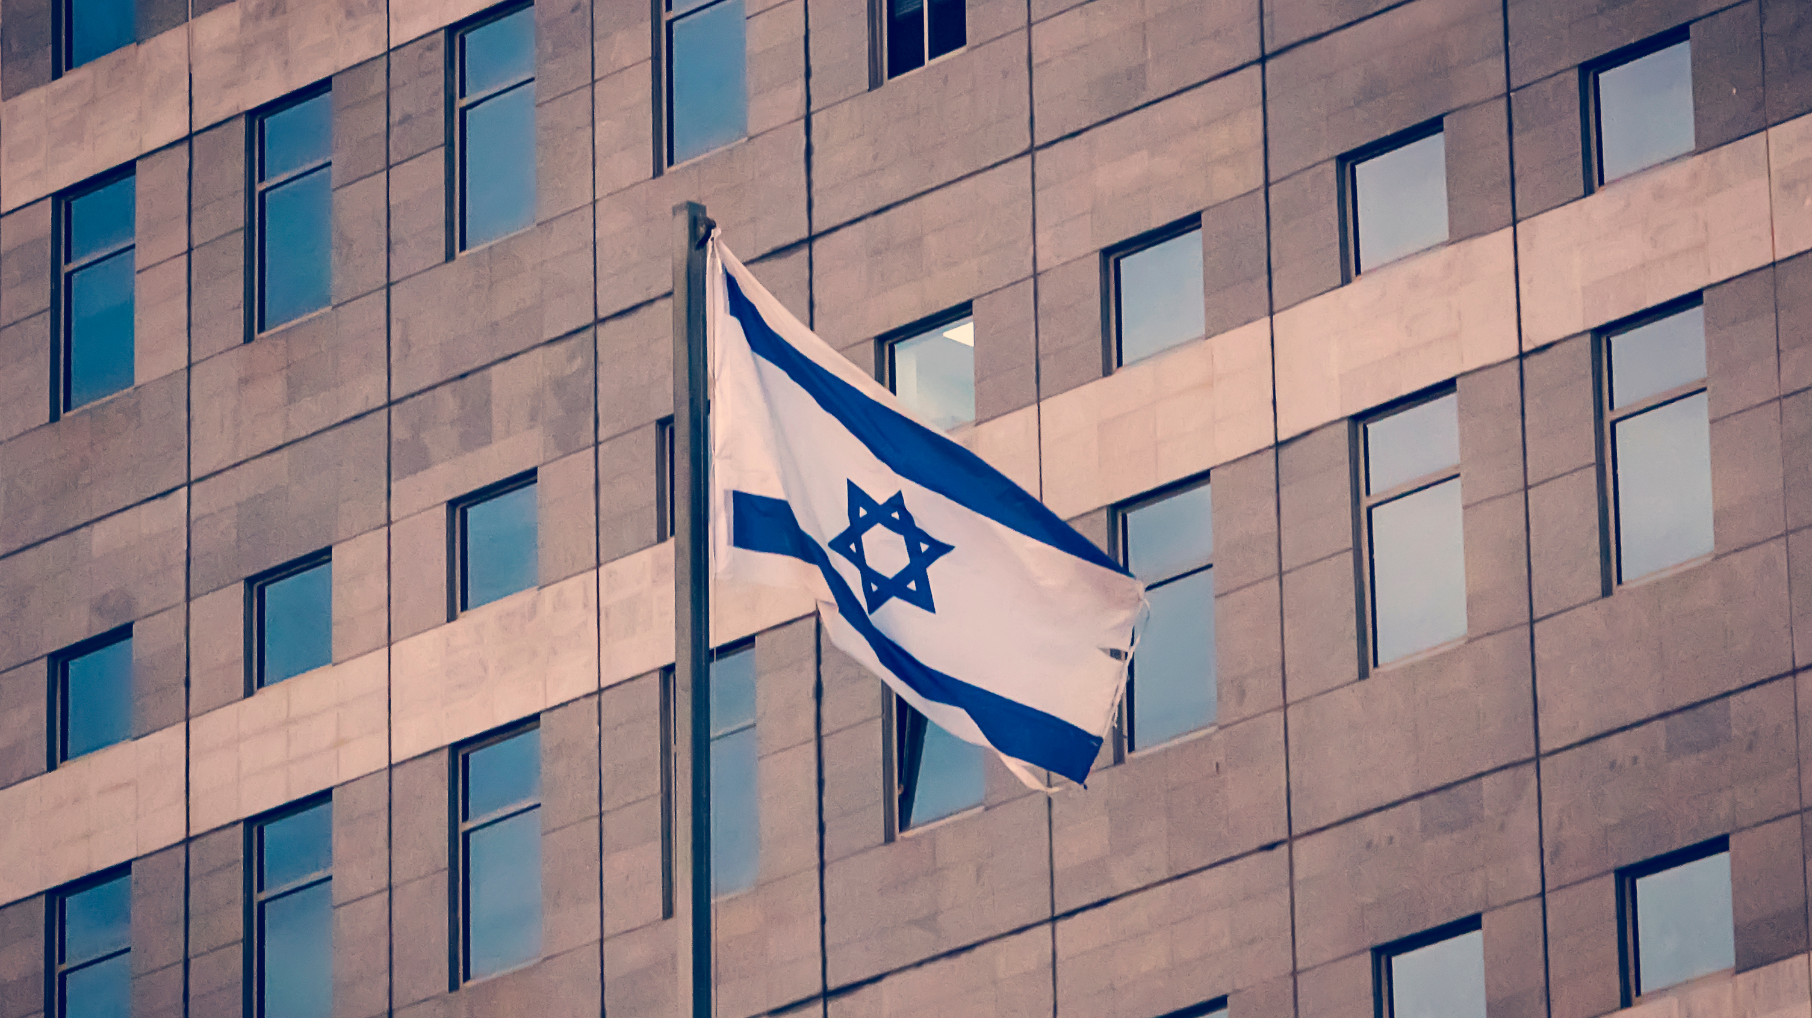

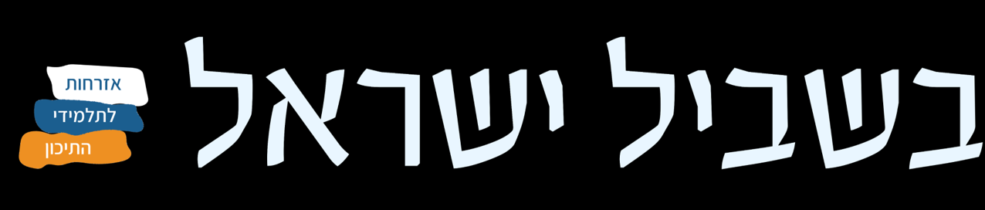
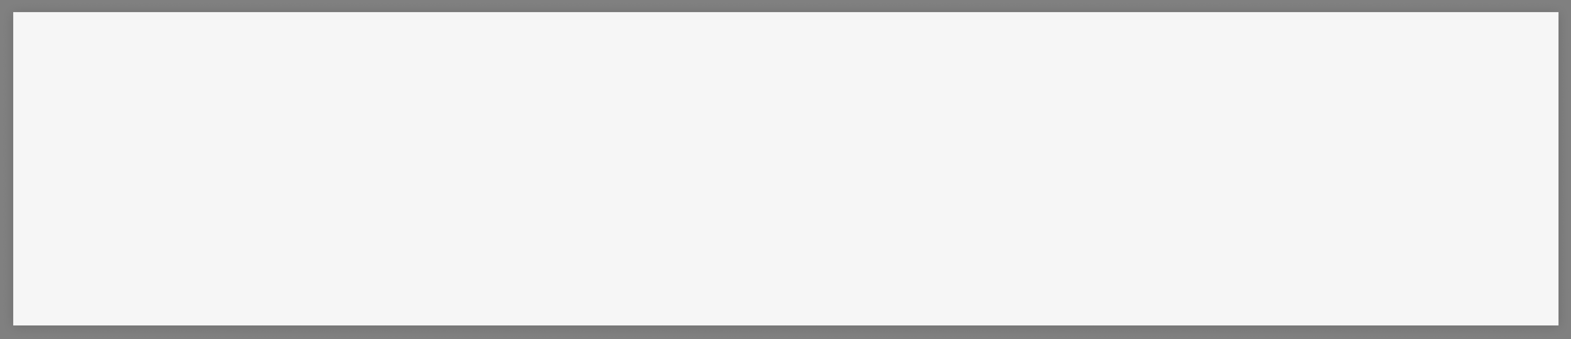

לשיעור זה שלושה חלקים:
1. מבנה השלטון בישראל
2. הכרת שְלוש רשויות השלטון 3. עֶקרון הפרדת הרשויות

Slide 5

חלק א'
מבנה השלטון בישראל

Slide 6
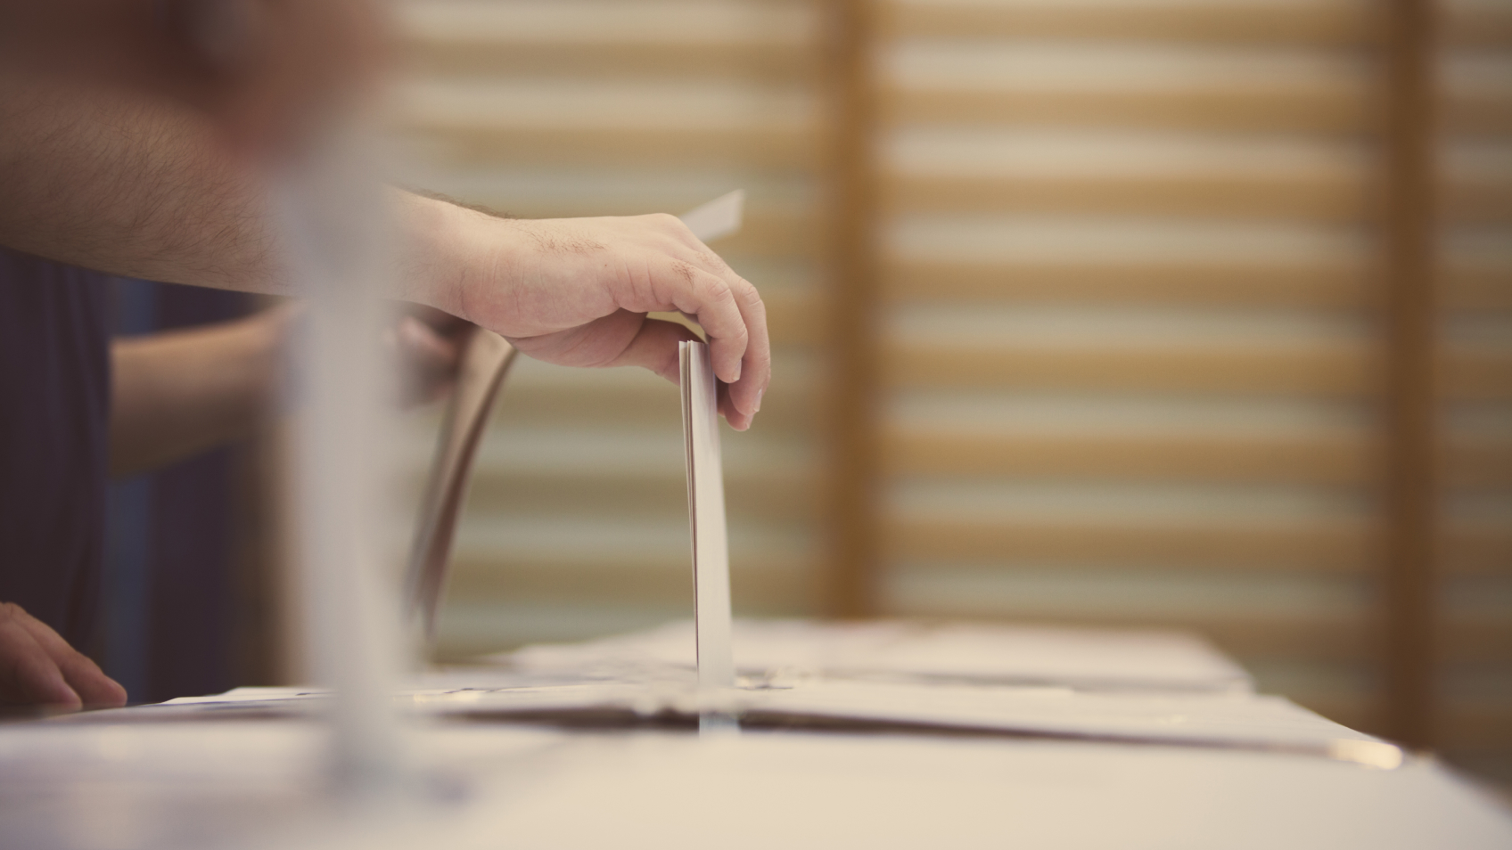
אז מה היא בעצם דמוקרטיה?
דמוקרטיה היא שיטת משטר המבוססת
על הסכמתם ועל רצונם של הבוחרים.

Slide 7



כדי לשמור על חברה שוויונית וצודקת, נדרש השלטון הדמוקרטי לבצע תפקידים רבים. כך למשל: שמירה על הסדר, בריאות הציבור, ביטחון המדינה, שמירה על זכויות אדם ויצירת תנאים לשגשוג לכל התושבים והאזרחים. כמו כן, על השלטון לקבוע נורמות כלליות מחייבות לכולם המשקפות את ההכרעה הערכית של החברה.
כיצד מבצע השלטון את תפקידיו?

Slide 8
חלק ב'
הכרת שְלוש רשויות השלטון

Slide 9
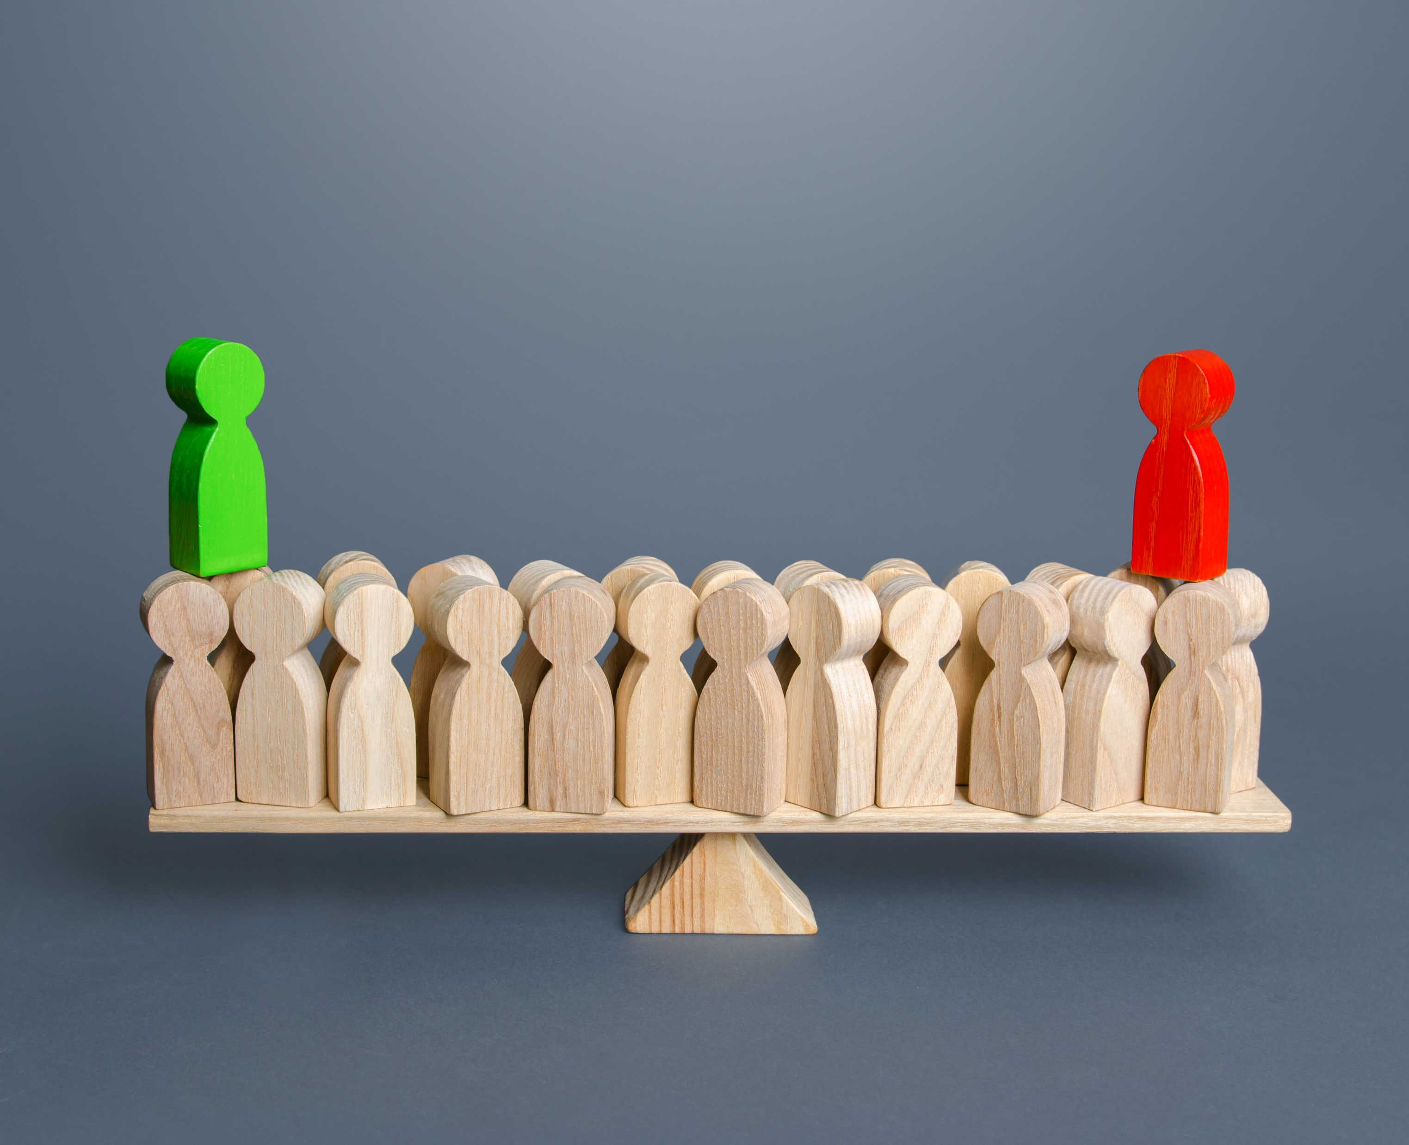
כדי למלא תפקידים אלה, זקוק השלטון לסמכויות וכוח. אבל אחד האתגרים המרכזיים של הדמוקרטיה הוא להבטיח את איזון הכוח:
להעניק לשלטון את הכוח הנחוץ לביצוע משימות ובה בעת לוודא שהכוח הזה לא ישמש לרעה נגד האזרחים או נגד הדמוקרטיה עצמה.

Slide 10

כדי להשיג את האיזון הנכון, מבוססת מערכת השלטון בדמוקרטיה על מוקדי כוח שונים שיש ביניהם יחסים של איזונים ובלמים. הכוח מחולק בין הרשויות השונות, וכל אחת מהרשויות מפקחת על הרשות האחרת, במטרה למנוע מרשות אחת לצבור כוח רב מדי.

Slide 11
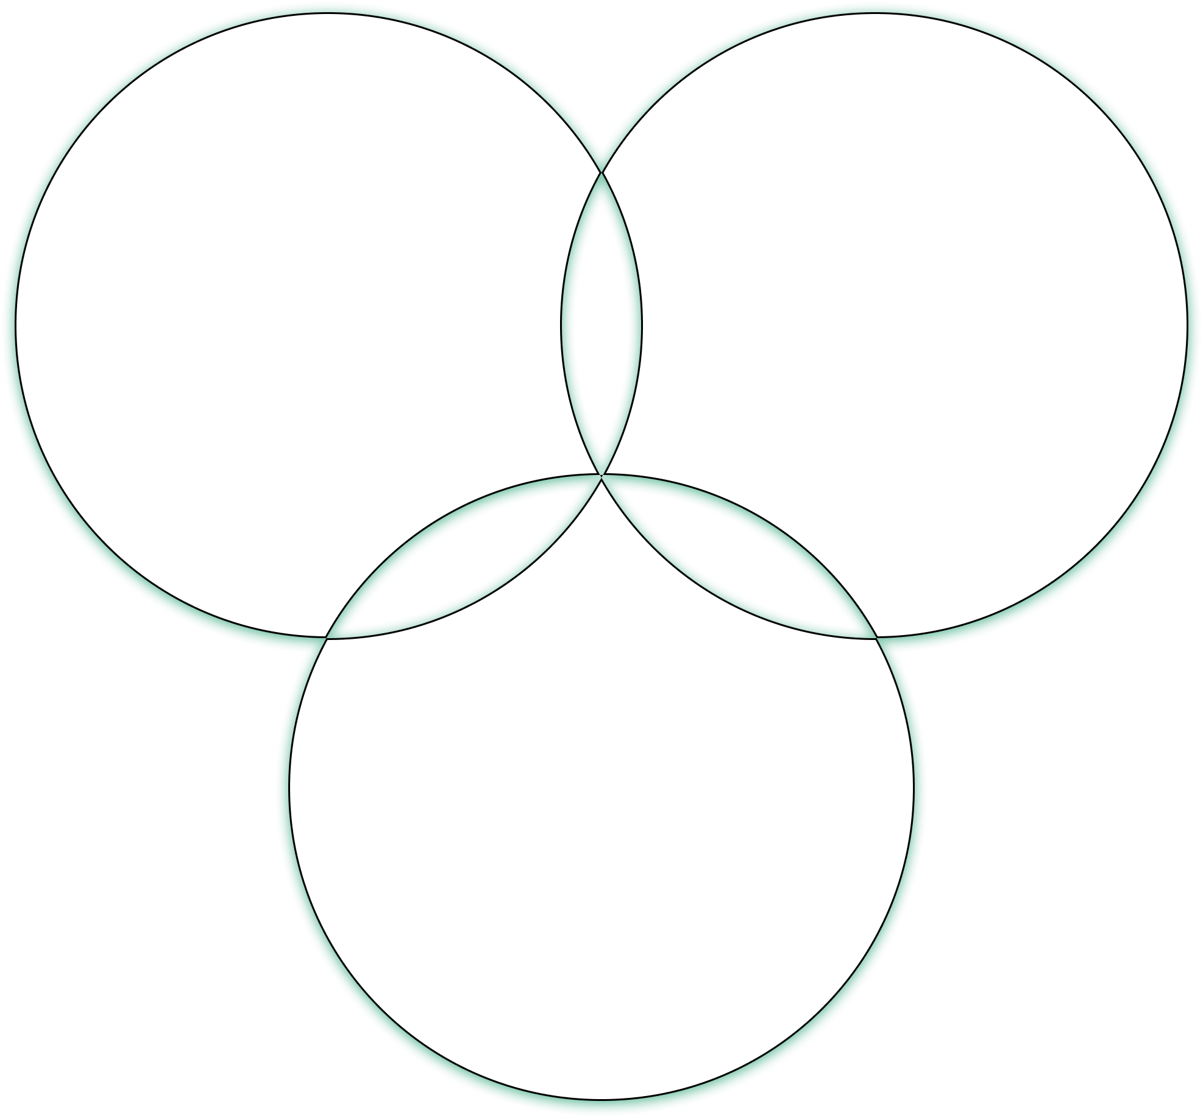
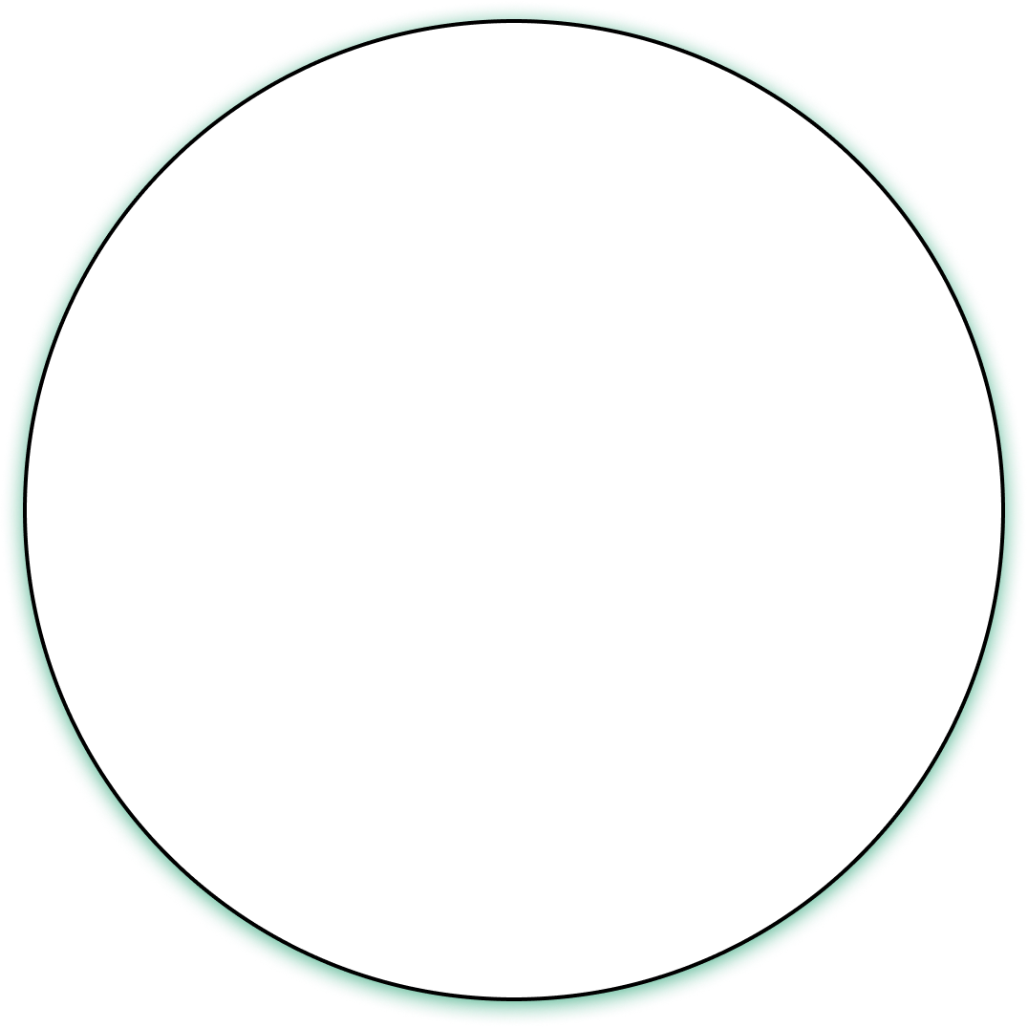



המערכת הדמוקרטית כוללת שלוש רשויות מרכזיות.
לחצו להרחבה:
הרשות המבצעת
הרשות המחוקקת
הרשות השופטת

Slide 12
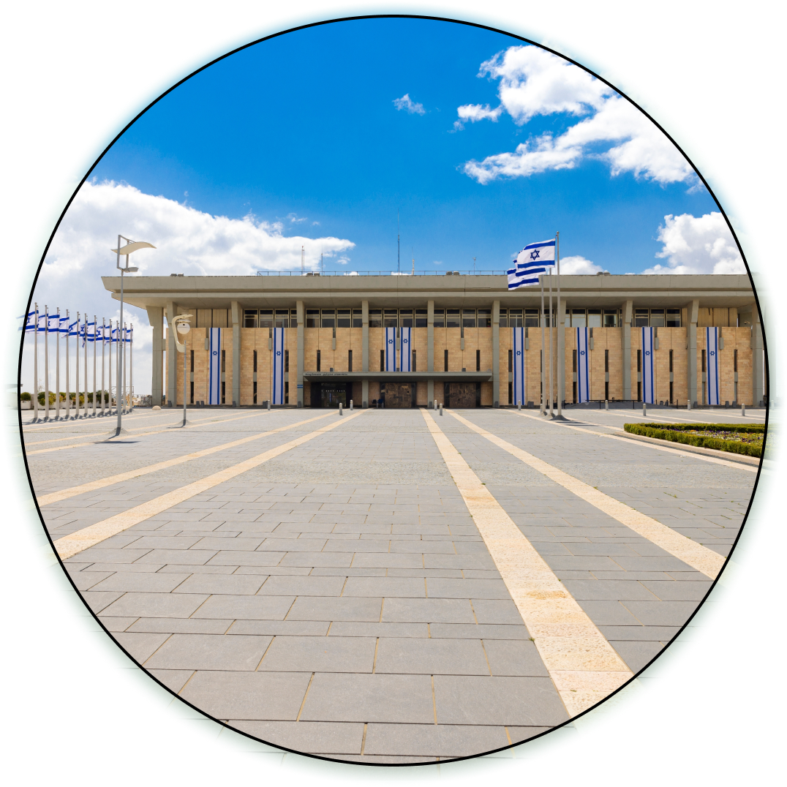
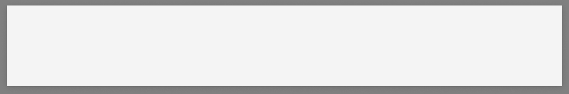
הרשות המחוקקת היא הכנסת, המוסמכת לחוקק חוקים.
היא נבחרת על ידי כל חברי ה"דמוס" (העם), כלומר האזרחים, ורק על ידיהם.
היא אמורה לשקף במידה הרבה ביותר את עֶקרון הייצוגיות – את הציבור על גווניו השונים – ולכן היא אוחזת בלגיטימציה הגדולה ביותר לגבש חוקים ולחוקק אותם, כלומר לקבוע נורמות כלליות המחייבות את כולם.

Slide 13
הרשות המבצעת
הרשות המחוקקת
הרשות השופטת

Slide 14
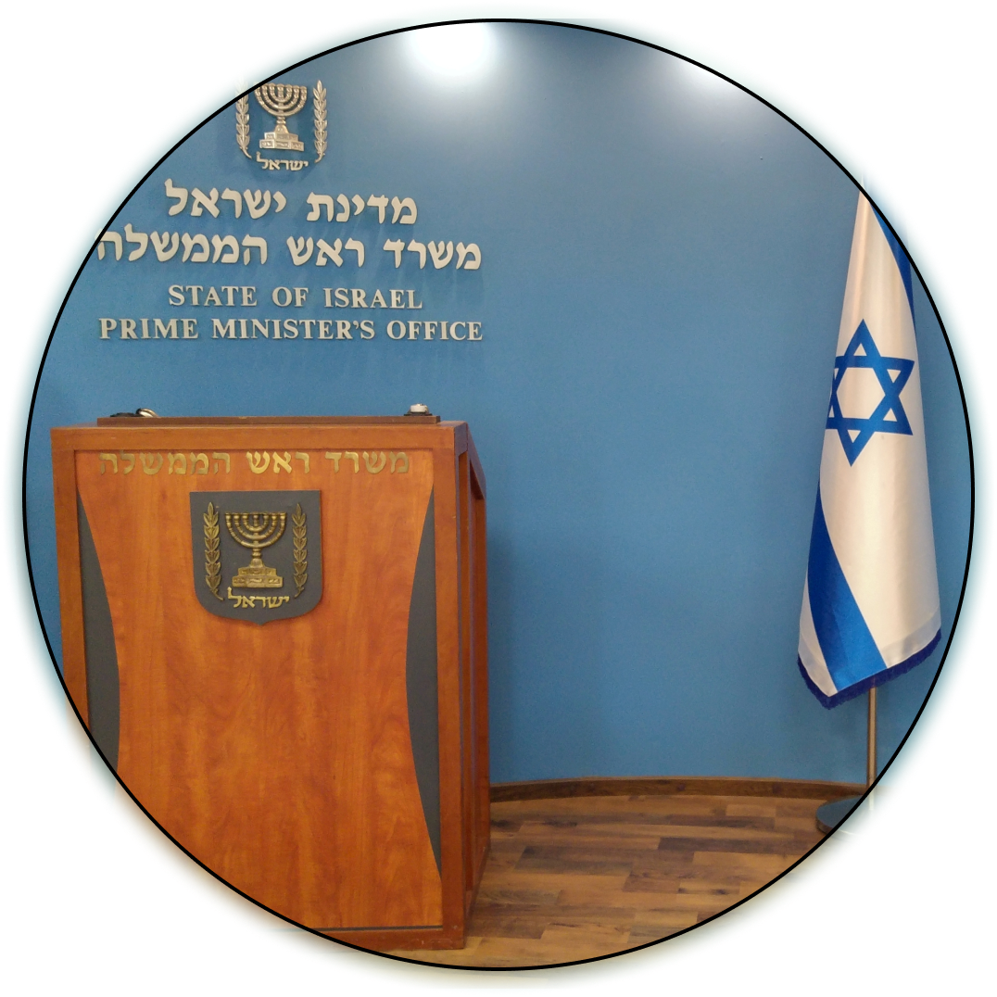
הרשות המבצעת – הממשלה – מופקדת על סמכות הביצוע של השלטון. היא מַתווה מדיניות שלצורך ביצועה היא נבחרה, ומוציאה אותה לפועל.

Slide 15
הרשות המבצעת
הרשות המחוקקת
הרשות השופטת

Slide 16
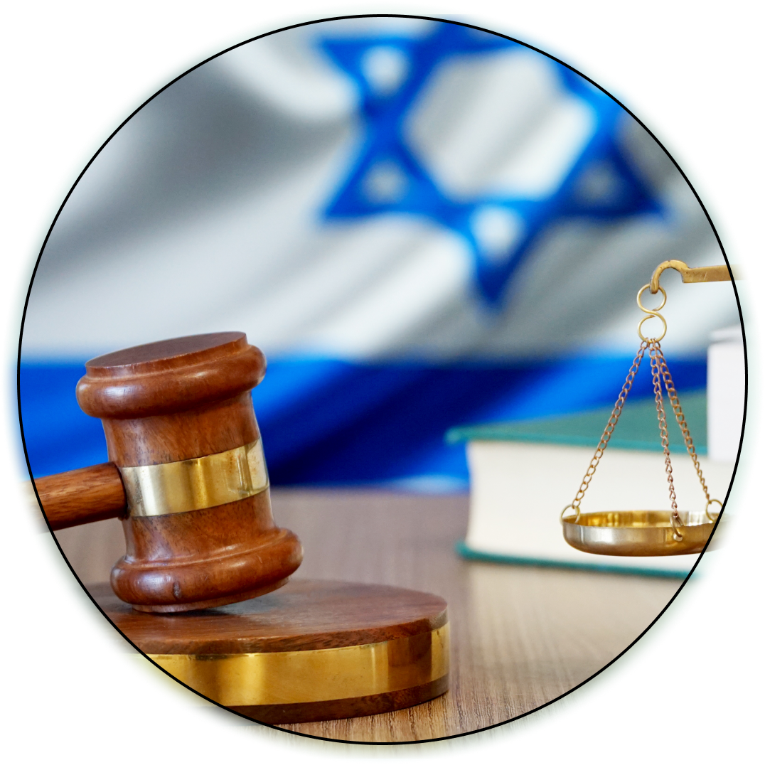
הרשות השופטת מופקדת, באמצעות מערכת בתי המשפט, על יישוב סכסוכים בין פרטים בחברה ובין האזרחים למוסדות המדינה. זאת, היא עושה על פי החוק.

Slide 17
חלק ג'
עֶקרון הפרדת הרשויות

Slide 18
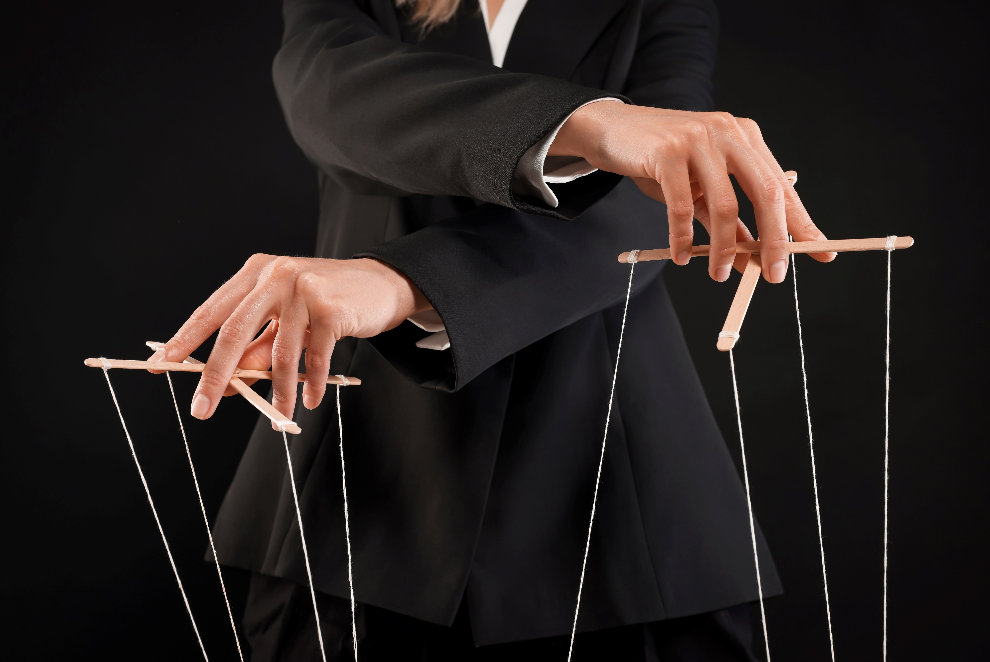
הפיצול של סמכויות השלטון בין שלוש רשויות נפרדות ועצמאיות, מכונה 'עֶקרון הפרדת רשויות' והוא נועד למנוע ריכוז של כוח רב מדי בידי גורם אחד. כך הוא מבטיח את תפקודו היעיל של השלטון ואת השמירה על זכויות האדם.

Slide 19

מערכת היחסים בין הרשויות מושתתת על מנגנון של איזונים ובלמים.
מנגנון זה מעניק לכל אחת מהרשויות את הכוח הנדרש כדי למלא את תפקידיה ועם זאת מאזן את הכוח באמצעות סמכויות שמוענקות לרשויות האחרות שמפקחות עליה.

Slide 20
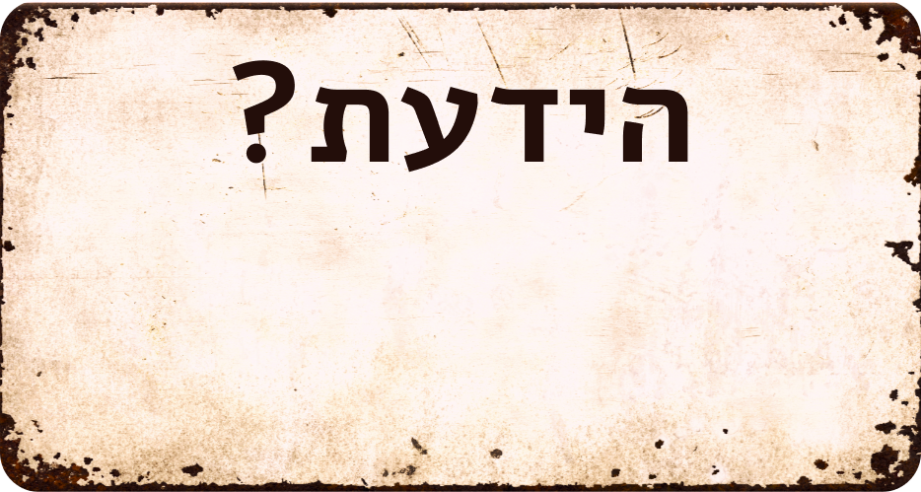
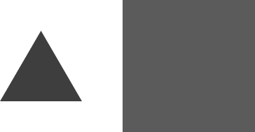
סמכותה של כל אחת משְלוש הרשויות מעוגנת בחוק או בחוקה.
בישראל מעוגנות סמכויות אלו באמצעות חוקי יסוד– חוק יסוד: הכנסת המגדיר את סמכויות הרשות המחוקקת;
חוק יסוד: הממשלה המגדיר את סמכויות הרשות המבצעת;
חוק יסוד: השפיטה המגדיר את סמכויות הרשות השופטת.

Slide 21
רעיון האיזונים והבלמים הוטמע בחוקה האמריקאית כבר בשנת 1789, והוא נועד למנוע מרשות אחת לצבור כוח בלתי מוגבל ולאיים על טובתם של האזרחים. את הרעיון הבסיסי של הפרדת מנגנוני הכוח ניתן למצוא במשטרים עתיקים, ואפילו בתנ"ך.

Slide 22

פעילות כיתתית
Notes:
בשקף הבא מספר היגדים אשר מתארים את כל אחת מהרשויות. על הכיתה לנחש מי היא כל רשות.

Slide 23
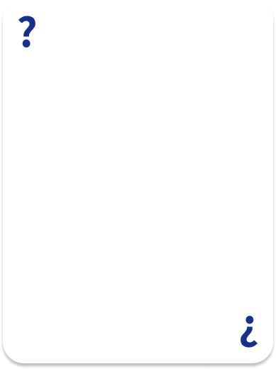


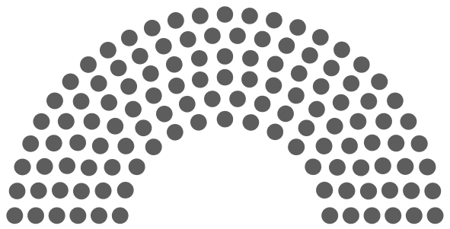
מי אני?
להלן מספר היגדים אשר מתארים כל אחת מהרשויות. עליכם לנחש מי היא כל רשות.
הרשות
השופטת
הרשות
המבצעת
הרשות
המחוקקת

Slide 24
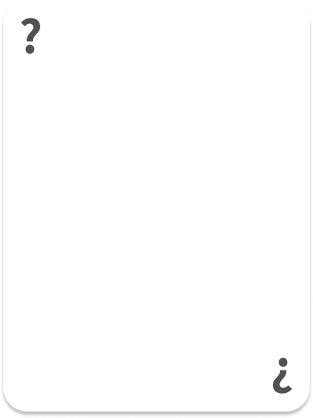

אני פועלת כאשר פונים אלי להכרעה: בסכסוכים בין האזרחים לבין עצמם ובינם לבין רשויות השלטון.
מי אני?
הרשות
השופטת
הרשות
המבצעת
הרשות
המחוקקת

Slide 25

הרשות השופטת
הרשות
השופטת

Slide 26
העם בוחר אותי, ואני מבטאת את שלטון העם בדרך של דמוקרטיה ייצוגית.
מי אני?
הרשות
השופטת
הרשות
המבצעת
הרשות
המחוקקת

Slide 27
הכנסת
הרשות
המחוקקת

Slide 28
אני ממנה את הממשלה באמצעות הצבעת אמון בה.
מי אני?
הרשות
השופטת
הרשות
המבצעת
הרשות
המחוקקת

Slide 29
הכנסת
הרשות
המחוקקת

Slide 30
אני ממונה על ניהול המדינה ועל ביצוע חוקי הכנסת, אני קובעת מדיניות ומחליטה החלטות.
מי אני?
הרשות
השופטת
הרשות
המבצעת
הרשות
המחוקקת

Slide 31

הממשלה
הרשות
המבצעת

Slide 32
אני בית הנבחרים של העם, הריבון שמייצג את העם.
מי אני?
הרשות
השופטת
הרשות
המבצעת
הרשות
המחוקקת

Slide 33
הכנסת
הרשות
המחוקקת

Slide 34
אני יכולה למתוח ביקורת על החלטות הממשלה
מי אני?
הרשות
השופטת
הרשות
המבצעת
הרשות
המחוקקת

Slide 35
הרשות השופטת
הרשות
השופטת

Slide 36
אני מתקינה תקנות שיאפשרו את ביצוע המדיניות שלי
מי אני?
הרשות
השופטת
הרשות
המבצעת
הרשות
המחוקקת

Slide 37
הממשלה
הרשות
המבצעת

Slide 38
סיימתם את החידון!
בואו נכיר את כל אחת מהרשויות טוב יותר.
נמשיך מכאן לשיעור המקוון.

Slide 39
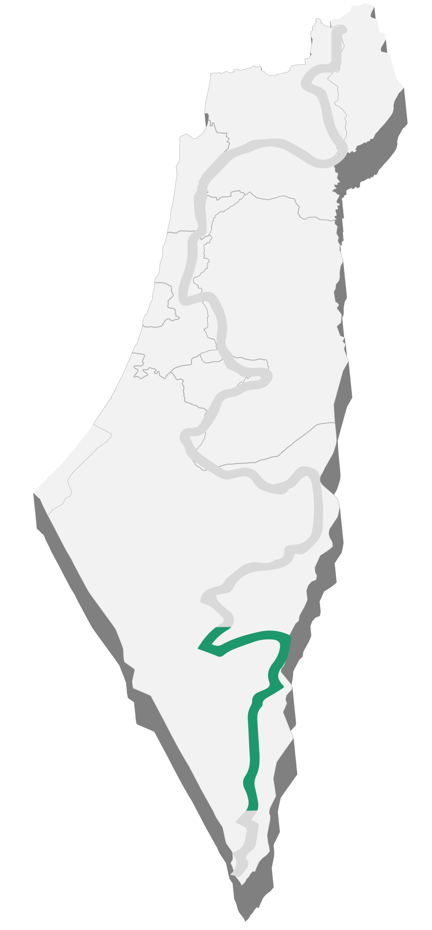

סיכום

